Slide 1
설명가능한 기계 학습
LIME
이성호 강훈 배소희

Slide 2

CONTENT
Introduction
연구 배경
관련 연구
Method
연구 방법론
연구 필요성 및 목적
Conclusion
기대 효과
Reference

Slide 3
Introduction
연구 배경
LIME(Local Interpretable Model-agnostic Explanations) ?
[Ribeiro, M.T., Singh, S., Guestrin, C.: Why should i trust you?: Explaining the predictions of any classifier.(2016)]
Lime은 ~~~~이다
Loss및 슈퍼 픽셀 등으로 모델을 설명할 수 있다

Slide 4
Introduction
연구 필요성 및 목적
LIME(Local Interpretable Model-agnostic Explanations) ?
[Ribeiro, M.T., Singh, S., Guestrin, C.: Why should i trust you?: Explaining the predictions of any classifier.(2016)]
Lime 장점
Lime의 단점
랜덤성과 불확실성
→ Lime의 불안정성과 신뢰도를 높여줄 수 있는 ____ 기반의 방법을 제안하고자 한다.

Slide 5
Method
관련 연구
LIME을 개선하기 위한 선행 연구
MAPLE(2018) : 섭동된 인스턴스의 가중치를 결정하는 랜덤 포레스트와 함께 로컬 선형 회귀자를 사용하여 로컬 선형 모델을 최적화
DLIME : A Deterministic Local Interpretable Model-Agnostic Explanations Approach for Computer-Aided Diagnosis Systems 무작위 섭동을 결정론적 방법으로 대체
RL-LIME : 로컬 대리 모델을 훈련하기 위해 섭동된 샘플의 하위 집합을 선택하는 강화 학습을 사용
ALIME : ALIME: Autoencoder Based Approach for Local Interpretability 로컬 대리 모델에 대한 더 나은 가중치 함수로 자동 인코더를 사용
MPS-LIME : 기능 간의 상관관계에 대처하기 위해 섭동된 LIME의 샘플링 방법을 수정
BayLIME : 엄격한 효율 제약 조건(즉, 작은 교란 샘플 크기 n)을 처리, 이상적인 샘플 크기 n을 결정하기 위해 사후 신뢰할 수 있는 간격을 사용

Slide 6
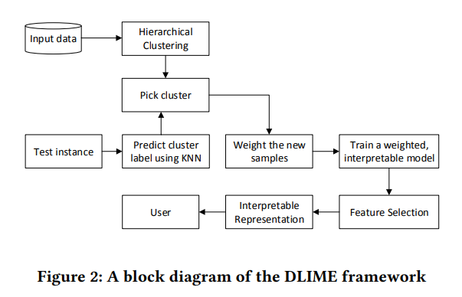
Method
관련 연구
DLIME (Deterministic Local Interpretable Model Agnostic Explanation)
LIME은 random perturbation과 feature selection으로 인해 하나의 instance에 대해 서로 다른 설명력을 가질 수 있는 instability라는 문제점을 가지고 있음.
DLIME은 test instance에 대해 일관적인 설명력을 가지려 한다.
Random perturbation 된 데이터를 설명가능한 모델에 학습시켜 설명력을 얻는 대신 다음과 같은 스텝으로 설명가능한 모델을 학습시킬 데이터셋을 얻는다.
계층적 군집화로 전체 훈련 데이터를 군집화. \
설명하고자 하는 instance와 k개의 가장 근접한 이웃을 찾는다.
k개의 근접한 이웃들이 가진 cluster label 중 가장 major한 cluster label에 해당하 는 훈련 데이터들로 설명가능한 모델을 학습시킨다.
훈련 데이터셋을 통해 local interpretable 모델을 학습시키면 부정확한 결과를 도출할 수 있다.
설명하고자 하는 관심 개체는 test datasset에 포함되어 있고 테스트 집합에 있는 새로운 데이터 포인트가 발생했을 때 블랙박스 모델이 어떻게 작동하는지에 대한 정보가 없기 때문.

Slide 7
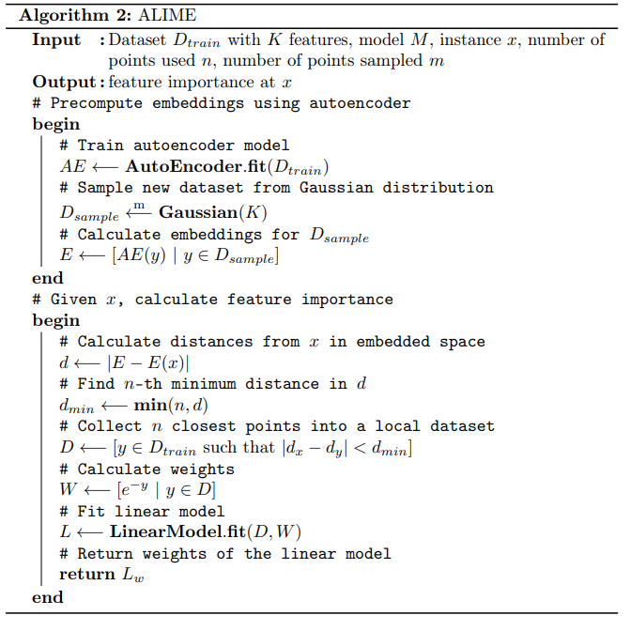
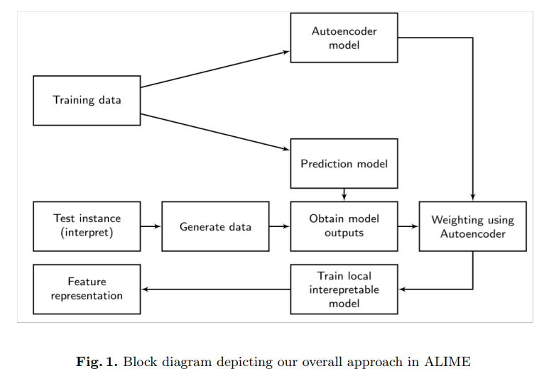
Method
관련 연구
ALIME
ALIME은 local interpretable model에 훈련 데이터셋을 사용하지 않고 LIME과 동일한 샘플링 패러다임을 가지면서 안정성을 높이고자 함.
본 논문은 local fidelity를 유지하는 동시에 안정성을 증기사키려고 함.
먼저 안정성을 높이기 위하여 인스턴스를 설명하기 위해 매번 데이터를 생성하는 대신, 가우시안 분포에서 샘플링된 많은 수의 데이터 포인트를 미리 생성.
특정 인스턴스 주변의 생성된 데이터들을 통해 Interpretable model을 학습시키기 위하 여 오토인코더를 활용.
훈련데이터로 오토인코더를 학습시킨 후 생성된 데이터와 설명하고자 하는 인스턴스 간 의 거리를 오토인코더로 축약된 latent space 상에서 계산
미리 정의된 임계치 이상의 거리를 가진 데이터포인트는 제거하고 생성된 데이터들에 대한 weight를 계산

Slide 8
Method
연구 방법론
연구 방법 !!

Slide 9
Conclusion
기대 효과
연구 방법에 따라 바꾸어서 넣을 예정

Slide 10
Conclusion
Reference
Ribeiro, M.T., Singh, S., Guestrin, C.: Why should i trust you?: Explaining the predictions of any classifier. In: Proceedings of the 22nd ACM SIGKDD international conference on knowledge discovery and data mining. ACM (2016)
Gregory Plumb, Denali Molitor, and Ameet S Talwalkar. Model Agnostic Supervised Local Explanations. In S. Bengio, H. Wallach, H. Larochelle, K. Grauman, N. Cesa-Bianchi, and R. Garnett, editors, Advances in Neural Information Processing Systems 31, pages 2515– 2524. Curran Associates, Inc (2018).
afar, M.R., Khan, N.M.: DLIME: A deterministic local interpretable model agnostic explanations approach for computer-aided diagnosis systems. In: In proceeding of ACM SIGKDD Workshop on Explainable AI/ML (XAI) for Accountability, Fairness, and Transparency. ACM, Anchorage, Alaska (2019)
Jinsung Yoon, Sercan O. Arik, and Tomas Pfister. RL-LIM: Reinforcement Learning-based Locally Interpretable Modeling. arXiv e-prints, art. arXiv:1909.12367, (2019)
Shankaranarayana, S.M., Runje, D.: ALIME: autoencoder based approach for local interpretability. In: Yin, H., Camacho, D., Tino, P., Tallón-Ballesteros, A.J., Menezes, R., Allmendinger, R. (eds.) IDEAL 2019. LNCS, vol. 11871. Springer, Cham (2019)
S. Shi, X. Zhang, and W. Fan, A modified perturbed sampling method for local interpretable model-agnostic explanation. arXiv preprint arXiv:2002.07434, (2020)
Zhao X., Huang W., Huang X., Robu V., Flynn D. BayLIME: Bayesian local interpretable model-agnostic explanations. Uncertainty in artificial intelligence, PMLR (2021)

Slide 11
THANK YOU!

